Slide 1
GymJournal: Aplicație de gestionat antrenamente pentru Android
Absolvent
Marian Dimofte
Coordonator științific
Marius Adrian Dumitran

Slide 2
Introducere
GymJournal este o aplicație destinată pentru a eficientiza managementul și analiza sesiunilor de antrenament la sălile de forță. Folosind tehnologia mobile GymJournal oferă utilizatorilor o platformă ușor de folosit pentru a înregistra, monitoriza și analiza rutinele lor de antrenament. Cu funcționalități precum contorizarea exercițiilor, planificarea antrenamentelor, urmărirea progresului și vizualizarea informației introduse GymJournal dă posibilitate persoanelor să își optimizeze antrenamentul, să își seteze obiective realistice și să își urmărească progresul de-a lungul unei perioade de timp.

Slide 3
Problema în cauză
În perioada recentă s-a observat o creștere semnificativă a popularității activităților sportive și a exercițiilor fizice. O gamă largă de persoane de toate vârstele (preponderent tinerii) și de toate clasele sociale încep să opteze pentru un stil de viață mai activ.
Deși mulți oameni consideră antrenamentul fizic o activitate doar cu scop pur recreativ, majoritatea persoanelor care frecventează o sală de forțe consideră că scopul real al antrenamentelor este de a îmbunatăți condiția fizică a unui individ.
Dacă este luat în considerare ca scop principal condiția fizică a unui individ în practicarea antrenamentelor sportive atunci este necesară o progresie a intensității antrenamentului pentru a stimula în mod cât mai optim creșterea în putere fizică cât și în masă musculară.

Slide 4
Problema în cauză
Pentru a se realiza o progresie a intensității antrenamentelor este necesară o notare constantă a antrenamentelor. Totodată, notarea antremanetelor este foarte importantă și pentru că poate reprezenta un reper pentru sportiv . În cazul în care se observă o slăbire în capacitate fizică se poate spune că exista o problemă în alimentație, în stilul de viață, în tehnica realizării exercițiilor sau altele care împiedică dezvoltarea individului.
Deși notarea antrenamentelor este un lucru important, este de cele mai multe ori un aspect neglijat de către pasionații de fitness. Principalul motiv în cazul sportivilor care nu își urmăresc antrenamentele este reprezentat de faptul că notarea antrenamentelor reprezintă un effort în plus.

Slide 5
Soluția propusă
Ca răspuns la această problemă această lucrare de licență propune GymJournal, o aplicație inovativă proiectată special pentru a adresa provocările asociate cu stocarea și organizarea informației despre sesiunile de antrenament la sală precedente.
Obiectivul principal al aplicației este îmbunătățirea activității de a merge la sală pentru orice persoana. Aceasta ajută utilizatorii să rămână organizați, motivați și concentrați pentru a-și îndeplinii obiectivele în lumea fitness-ului.
Prin interfața sa intuitivă și prin gama largă de funcționalități, GymJournal dă posibilitatea utilizatorilor să noteze detalii cu privire la un exercițiu, să planifice antrenamente, să monitorizeze progresul, și în final, să facă decizii informate în legătură cu rutinele de antrenament.

Slide 6
Arhitectură și tehnologii
GymJournal se bazează pe framework-ul ASP.NET Core drept schelet pentru implementarea părții de server a aplicației. ASP.NET este un framework modern făcut pentru dezvoltare web, produs de către Microsoft. El oferă o infrastructură flexibilă și scalabilă pentru construirea de aplicații web și servicii de mare performanță.
Gestionarea bazei de date într-un mod eficient și de încredere este esențial pentru stocarea, procurarea datelor utilizatorilor și datelor antrenamentelor. GymJournal folosește un sistem relațional de management al bazelor de date (DBMS) ce este robust, în mod specific, Microsoft SQL Server, pentru a îndeplini aceste cereri.
Pentru a interacționa cu baza de date SQL Server, GymJournal folosește Entity Framework (EF), un framework popular oferit de Microsoft care face cartografiere obiect-relațională. EF oferă integrare lină între obiectul model din aplicație și baza de date din spate, oferind programatorilor oportunitatea de a lucra într-un mod mai intuitiv și orientat-obiect. Cu EF, se pot defini modelele de date ca și clase, înființind relații între entități și să se facă operații pe baza de date folosind tehnici familiare orientate-obiect.

Slide 7
Arhitectură și tehnologii
Partea de client a GymJournal se concentrează pe oferirea unei aplicații mobile care are multe funcționalități, care este plăcută din punct de vedere vizual, care rulează pe Android, cu posibilitatea de extindere și pe iOS, Android, Windows și macOS. Folosind capabilitățile framework-ului .NET MAUI și ale framework-ului Community Toolkit MVVM, GymJournal reușește să obțină un grad mare de capacitate de refolosire a codului, mentenanță pe termen lung, și compatibilitate cu alte platforme.
.NET MAUI (Multi-platform App UI) servește ca framework de bază pentru partea de client a aplicației. El reprezintă versiunea evoluată a framework-ului Xamarin.Forms[16], proiectat pentru a simplifica dezvoltarea de aplicații mobile cross-platform. Folosind .NET MAUI, aplicația are capabilitatea semnificativă de a transfera cod pe un număr multiplu de platforme, incluzând Android, iOS, Windows și macOS, fără compromiterea elementelor native pentru fiecare platformă.
Framework-ul Community Toolkit joacă un rol în îmbunătățirea funcționalității și a experienței utilizatorului. Fiind o colecție open-source de controale, extensii, utilități, Community Toolkit oferă aplicației o abundență de resurse pentru a eficientiza dezvoltarea, a îmbunătăți experiența utilizatorului, și să accelereze viteza de producție.

Slide 8
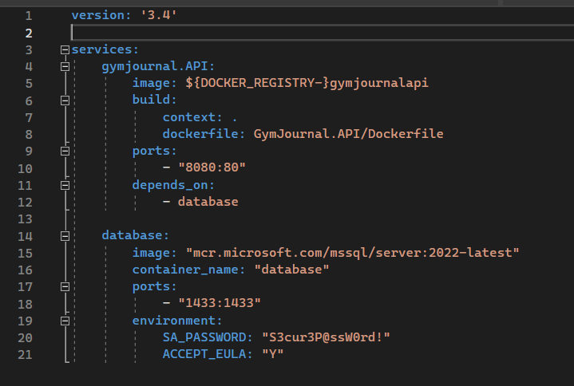
Implementare
Aplicația pe partea de server poate fi rulată folosind Docker și folosind Visual Studio, selectând proiectul de Docker ca fiind proiectul de start și rulând aplicația. Proiectul de Docker creează două containere, unul folosind o imagine de Microsoft SQL Server, pe care este hostată baza de date la portul 1433 și un container care reprezintă API-ul pe partea de server care este hostat la portul 8080.

Slide 9
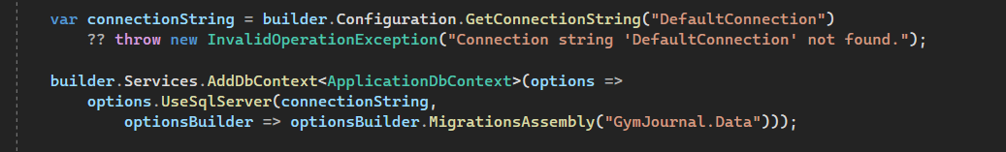
Implementare
Pentru a se face legătura dintre API și baza de date sunt necesare următoarele linii de cod din Program.cs, care creează șirul de caractere care conține detaliile conexiunii cu baza de date. Șirul de caractere este declarat în fișierul AppSettings.json.

Slide 10
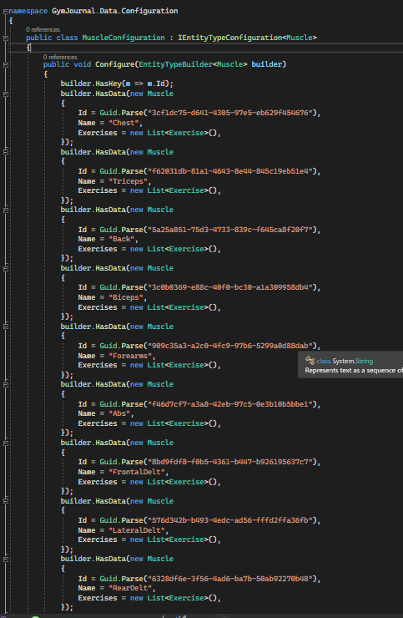
Implementare
În urma liniilor de cod din imaginea de mai devreme este creat în cadrul serviciului aplicației contextul bazei de date, folisindu-se de migrările respective de asemenea, la crearea bazei de date sunt aplicate și configurări pe entități, cum ar fi următoarea care adaugă intrări de tipul muschi în tabela cu același nume.

Slide 11
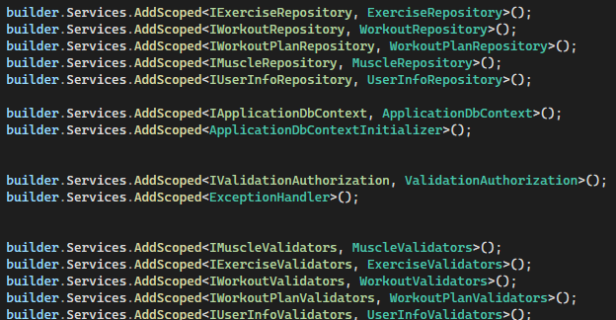
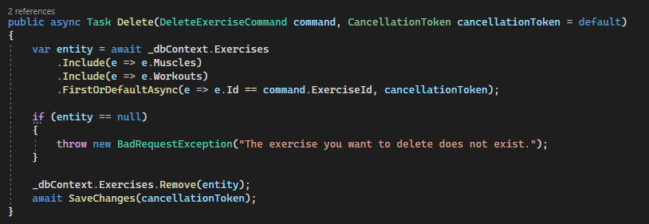
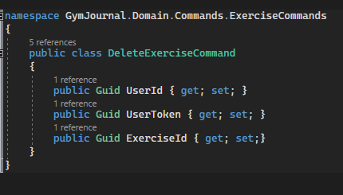
Implementare
Serviciile care lucrează cu baza de date acționează ca un fel de intermediar. În loc ca serverul să expună entitățile, așa cum sunt ele declarate în contextul bazei de date, serverul expune un set de cereri și un set de răspunsuri care sunt folosite la comunicare (cerere de ștergere a unui exercițiu) care joacă rol de abstractizare a datelor.

Slide 12
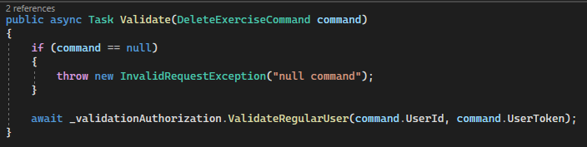
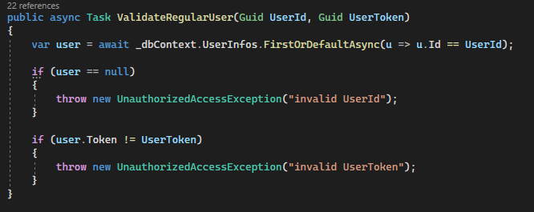
Implementare
Pe lângă serviciile care se ocupă cu completarea unei cereri sunt și servicii care se ocupă cu validarea lor. În exemplul următor este expusă validarea cererii de ștergere a unui exercițiu, care verifică validitatea cererii și apoi identitatea utilizatorului și aruncă excepții custom.

Slide 13

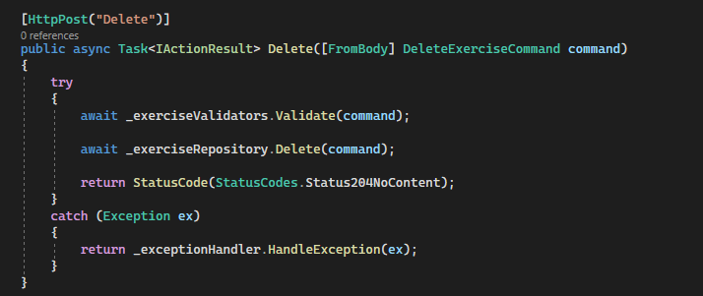
Implementare
În arhitectura .NET API-urile sunt construite pe bază de controller-e. Folosind următoarea linie de cod sunt adăugate controller-e în aplicație. După aceea routing-ul se face, decorând controller-ul în felul următor și metoda. După aceea sunt deschise în mod automat endpoint-urile cu rutele respective, și la solicitarea unuia, este apelată metoda care corespunde rutei.

Slide 14
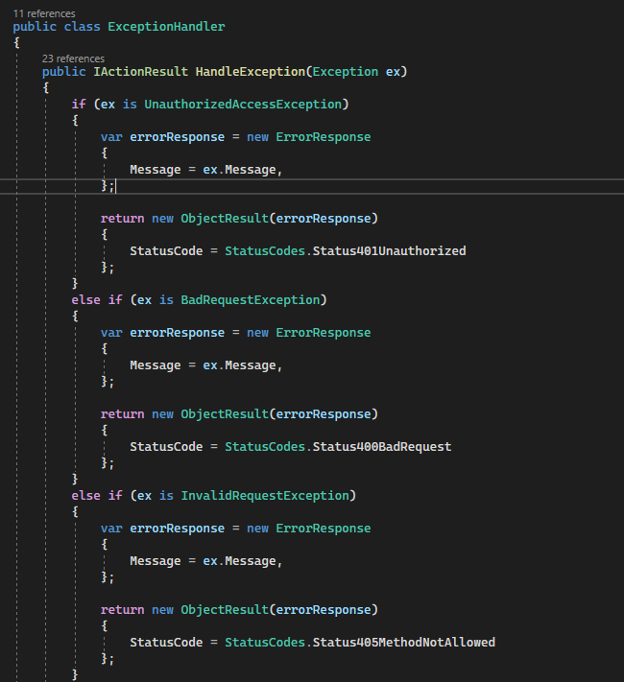
Implementare
Serviciul care returnează răspunsuri negative se ocupă cu răspunsurile în cazurile în care cererea nu poate fi îndeplinită. Fie din cauza bazei de date, acces neautorizat sau acțiuni fără sens, serviciul returnează un răspuns negativ, în oricare dintre eceste excepții.

Slide 15

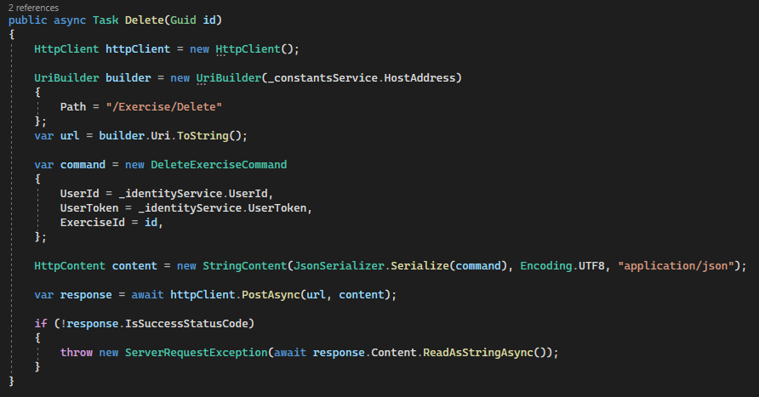
Implementare
Comunicarea cu serverul se face prin intermediul unor servicii care sunt declarate în MauiProgram.cs folosind Dependency Injection După aceea ele sunt accesibile de peste tot din aplicație și pot fi folosite pentru a cere date de la server.

Slide 16
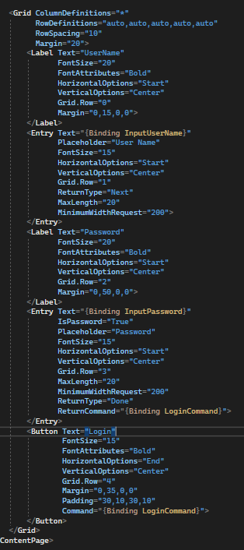
Implementare
În continuare este prezentat ca exemplu cazul unei apăsări pe buton pentru a demonstra folosirea tiparului MVVM. În imagine putem observa elementele de pe pagina de login, și felul în care sunt poziționate.

Slide 17
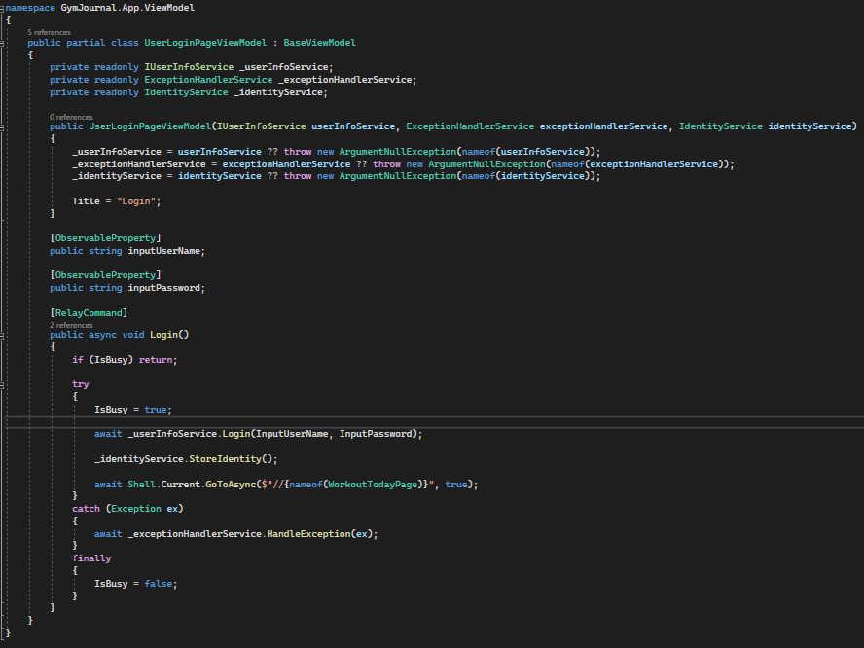
Implementare
Formularul este întâi trimis către obiectul de care este legat acest ContentPage și anume modelul de vedere al paginii de login, unde avem câmpuri pentru fiecare intrare marcate ca fiind tip obiect observabil, tip care va fi detaliat în următoarea secțiune.

Slide 18

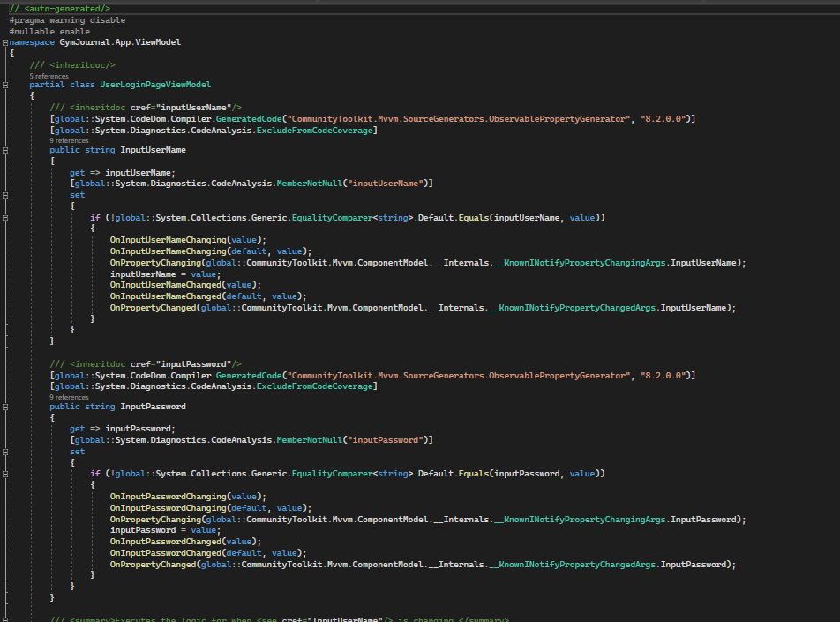
Implementare
Decorările din funcțiile de mai devreme (de exmplu obiect observabil) au legătură cu integrarea framework-ului Community Toolkit MVVM. Acest framework generează automat cod pentru variabilele respective care să se ocupe cu diverse sarcini generice, cum ar fi update-urile din interfață a unei valori schimbate în memorie.

Slide 19
Concluzie
În această prezentare au fost prezentate proiectarea și implementarea aplicației GymJournal, o aplicație de fitness pentru urmăriea antrenamentelor. Au fost examinate aspecte variate, incluzând scopul aplicației și obiectivele, cererile utilizatorilor, arhitectura sistemului, detalii de implementare. Folosind o gamă de tehnologii, framework-uri, și bune practici, aplicația a fost dezvoltată cu succes, reprezentând o soluție pentru utilizatori să își noteze antrenamentele.
În continuare alte îmbunătățiri care ar mai putea fi aduse aplicației ar fi: capacitatea de a organiza sesiuni de antrenament în grup, integrarea de dispozitive pentru fitness cum ar fi smartwatch-urile, capacitatea de a crea planuri individuale de antrenament și capacitatea de a interacționa cu un antrenor in cadrul aplicației.

Slide 20
Vă mulțumesc pentru timpul acordat!

